Slide 1
Alfabetização no Brasil — Tech Challenge 2
Pipeline híbrida de dados educacionais com foco em análise, qualidade e monitoramento
Objetivo do projeto
Construir uma pipeline no Google Cloud para ingestão, tratamento e análise de dados de alfabetização no Brasil, usando arquitetura Medalhão (Bronze, Silver e Gold), com controles de qualidade, monitoramento e custos.
Registros na base
3.867.999
2023 e 2024
Alunos avaliados
3.354.661
base tratada
Correspondência
98,24%
metas x resultados
Meta atingida
53,29%
municípios válidos
Streaming
5 eventos
3 válidos
Camada Gold
12 tabelas
confirmadas

Slide 2
Arquitetura da solução
Organização da pipeline e tecnologias utilizadas
Fonte Oficial
Base dos Dados
Bronze
Dados brutos
Silver
Tratamento e integração
Gold
Indicadores e metas
Monitoring
Métricas e custos
Eventos Simulados
Streaming
Tecnologias e organização
Inventário confirmado
Google Cloud Platform e BigQuery para armazenamento e processamento.
Arquitetura Medalhão com datasets Bronze, Silver, Gold e Monitoring.
Repositório GitHub com scripts SQL, documentação e evidências.
Bronze: 7 tabelas
Silver: 9 tabelas
Gold: 12 tabelas
Monitoring: 7 tabelas

Slide 3
Qualidade, monitoramento e streaming
Controles utilizados durante a implementação
Qualidade de dados
Streaming simulado
Validações bloqueantes com ASSERT antes da publicação das comparações.
Checagem de duplicidades nas chaves e de taxa mínima de correspondência.
Execução final confirmada com status SUCCESS.
5 eventos recebidos no teste.
3 eventos processados como válidos.
1 evento duplicado e 1 inválido identificados.
Latência média registrada: aproximadamente 4,32 segundos.
Monitoramento
FinOps
Tabelas de métricas em monitoring para pipeline, streaming e resultados de qualidade.
Registro de duração, status e volume processado das execuções.
Evidências visuais salvas no GitHub.
Tabela específica para estimativas de armazenamento e processamento.
Armazenamento lógico medido: 1,53 GiB.
Custo estimado de armazenamento: US$ 0,03.
Processamento estimado nas consultas Dry Run: cerca de 79 MiB.

Slide 4
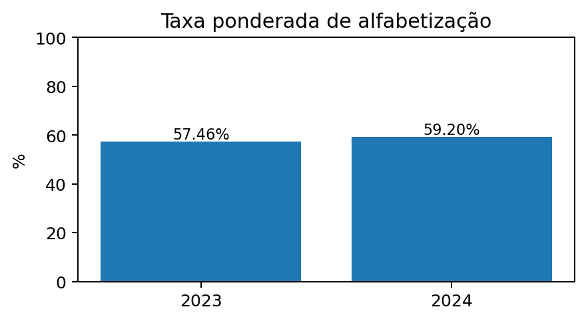
Resultados analíticos
Indicadores calculados a partir da base tratada
Taxas de alfabetização
Taxa simples: 58,39% em 2023 e 59,78% em 2024.
Taxa ponderada pelos pesos amostrais: 57,46% em 2023 e 59,20% em 2024.
Variação ponderada observada: +1,74 ponto percentual.
2023 avaliados
1.502.809
2023 alfabetizados
877.427
Leitura dos resultados
As taxas foram calculadas sobre os alunos avaliados.
Os não avaliados foram tratados separadamente para não distorcer o indicador.
Os resultados devem ser lidos como indicadores da base processada.
2024 avaliados
1.851.852
2024 alfabetizados
1.107.119

Slide 5
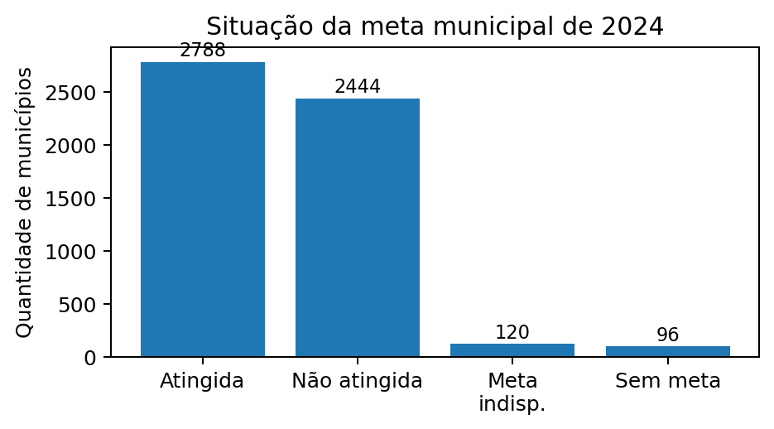
Comparação com metas
Integração entre resultados municipais e metas de alfabetização de 2024
Integração
Municípios com resultado: 5.448
Municípios com meta: 5.352
Comparações válidas: 5.232
Taxa de correspondência: 98,24%
Situação da meta de 2024
Meta atingida: 2.788 municípios
Meta não atingida: 2.444 municípios
Meta indisponível: 120
Sem meta cadastrada: 96
Entre os municípios com comparação válida, 53,29% atingiram a meta de alfabetização de 2024.

Slide 6
Conclusão e potencial de uso
Síntese do projeto e próximos passos
Principais entregas
Potencial para IA
Pipeline híbrida estruturada em Bronze, Silver, Gold e Monitoring.
Indicadores municipais, estaduais e nacionais consolidados.
Comparações com metas em nível municipal, estadual e Brasil.
Documentação, scripts e evidências publicados no GitHub.
A camada Gold pode apoiar modelos preditivos para identificar risco de não atingimento de metas.
Também pode sustentar dashboards, análise de desempenho e priorização de políticas públicas.
A organização em camadas facilita o reuso analítico.
Limitações registradas
Mensagem final
O projeto mostra como uma pipeline bem organizada ajuda a transformar dados educacionais em informação analítica com rastreabilidade, validação e potencial de aplicação prática.
A cobertura geográfica da base não é completa em todos os anos e deve ser considerada na interpretação.
As estimativas de custo são derivadas das medições registradas no projeto.
Parte da apresentação utiliza indicadores oficiais já publicados nas tabelas da fonte.

